Slide 1
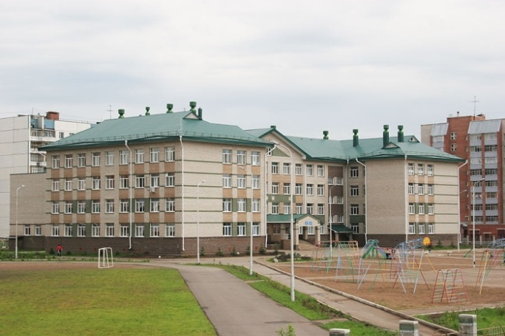


Муниципальное автономное общеобразовательное учреждение
"ЛИЦЕЙ №155"
городского округа город Уфа Республики Башкортостан
Всероссийский конкурс лучших проектов региональных/муниципальных
систем организации питания обучающихся в общеобразовательных организациях
Пропаганда здорового питания для детей
школьного возраста
Номинация 3.
Лучшая практика организации питания в общеобразовательной организации
Уфа-2019

Slide 2
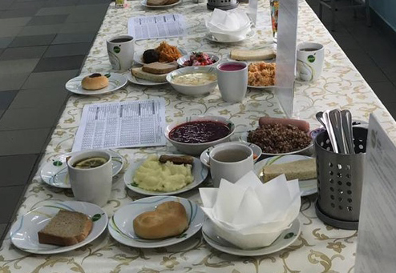

Аннотация
Проект направлен на развитие и пропаганду здорового питания, расширение кругозора школьников о пользе здоровой пищи, формирование у детей ясных представлений о продуктах, приносящих пользу организму, а также организация и реализация правильного здорового питания в МАОУ «ЛИЦЕЙ №155».

Slide 3
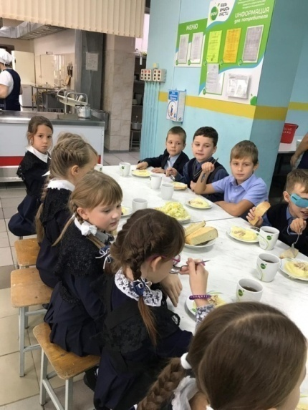
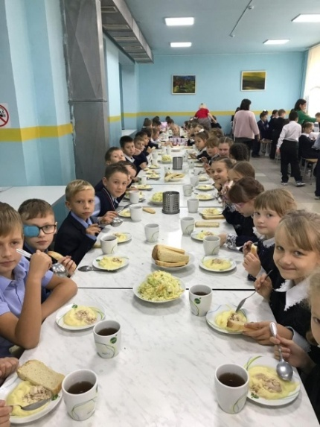
Сроки реализации 2019-2020 учебный год
Задачи Проекта
Повысить качество питания учащихся и обеспечить
его безопасность
Организовать правильное, сбалансированное питание
детей и подростков с учетом их возрастных особенностей
Сформировать навыки здорового питания у обучающихся
и их родителей
Оказать социальную поддержку отдельным категориям
обучающихся
Цели Проекта
Пропаганда здорового питания, расширение кругозора
школьников о пользе здоровой пищи, формирование
у детей ясных представлений о продуктах, приносящих
пользу организму, а также организация правильного
здорового питания

Slide 4
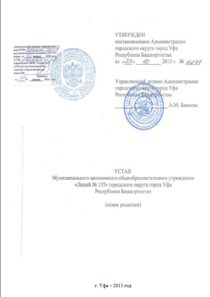
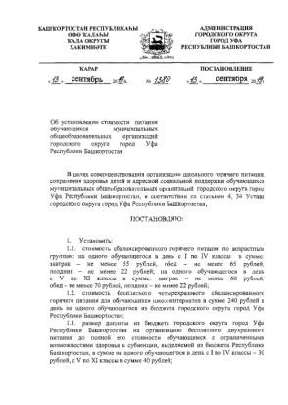
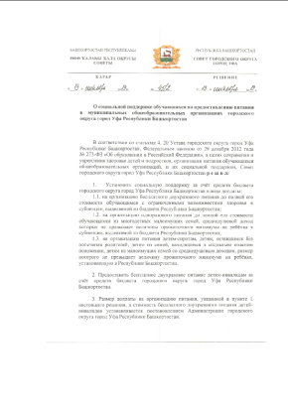
Перечень нормативно-методического обеспечения:
Устав МАОУ "Лицей №155«
Приказ об организации питания от 02.09.2019г. № 62 «Приказ об организации питания в МАОУ «ЛИЦЕЙ № 155»
Постановление Администрации ГО г.Уфа от 13.09.2019г. № 1380 "Об установлении стоимости питания обучающихся муниципальных общеобразовательных организаций ГО г.Уфа РБ"
Решение Совета ГО г.Уфа РБ от 13.09.2019г. № 45/2 "О социальной поддержке обучающихся по предоставлению питания в муниципальных общеобразовательных организациях ГО г.Уфа РБ"

Slide 5


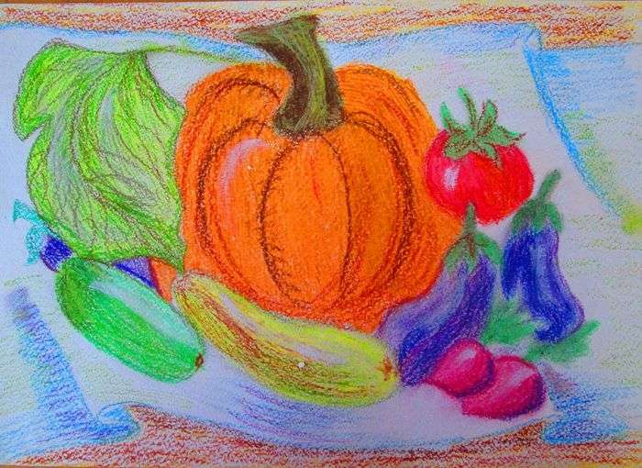

Основные направления
комплексной модернизации системы питания
в общеобразовательной организации:
график работы, обеспечение горячим питанием учащихся,
в том числе лиц с ОВЗ и инвалидов
1 смена
9.20 – 9.35 – 1-2 классы
10.20 – 10.35 – 3-4 классы
11.20 – 11.35 – 5-9 классы
собрания, конкурсы, беседы
2 смена
14.40 – 14.55 – 2-4 классы
15.25 – 15.40 – 6-7 классы

Slide 6
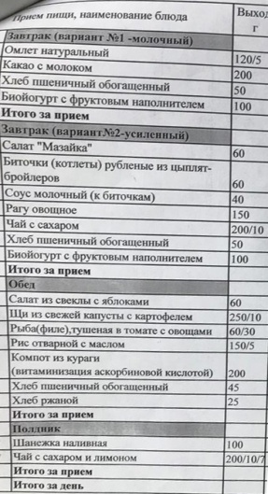
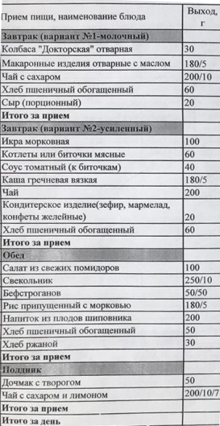
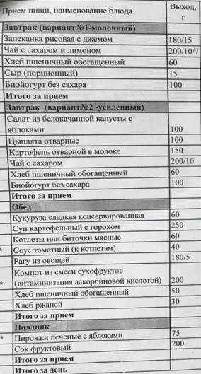
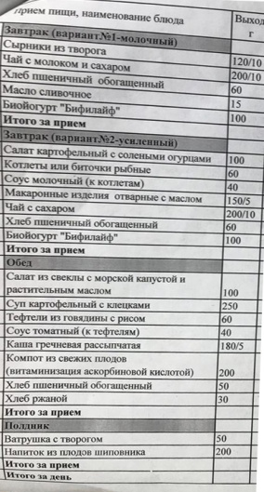

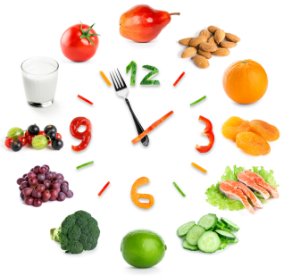
Примерное меню на 2 недели
1 неделя
ПН ВТ СР ЧТ ПТ
2 неделя
ПН ВТ СР ЧТ ПТ

Slide 7
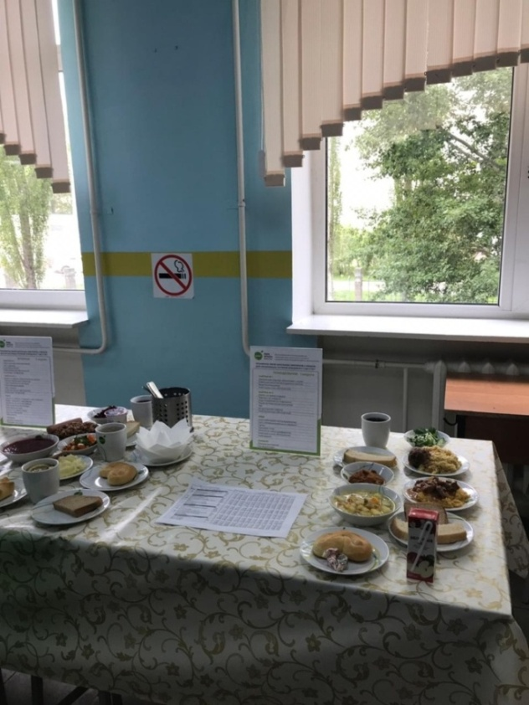
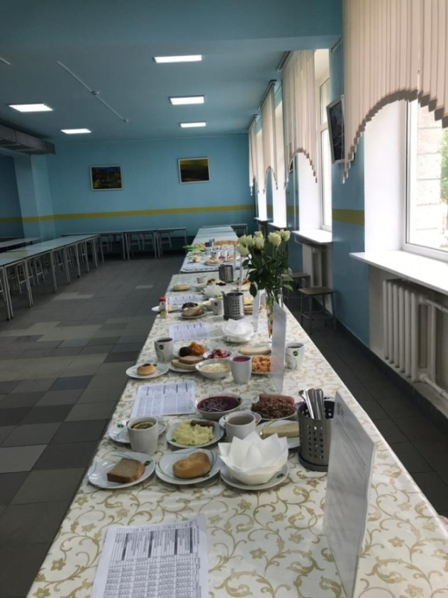
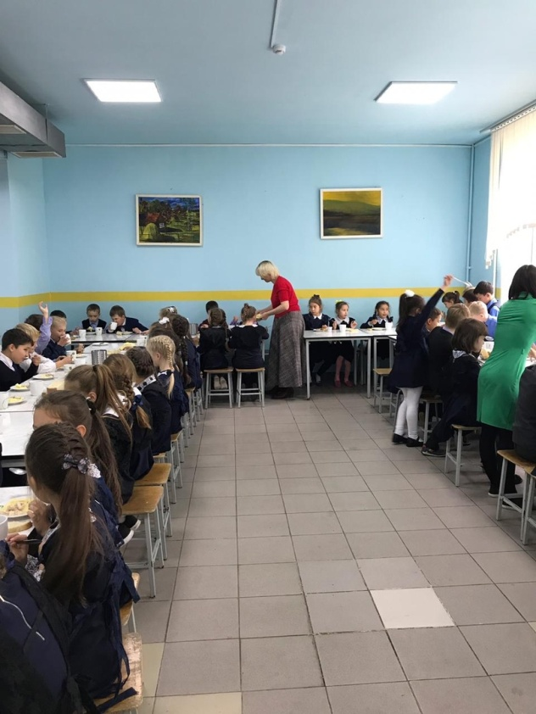
Диетическое питание заключается в сбалансированном, адаптационном, витаминизированным, рационально подобранном меню, в котором присутствует многообразие полезных для здоровья блюд и тщательно отобранных продуктов (фрукты, овощи, соки, йогурты и т.д.)

Slide 8
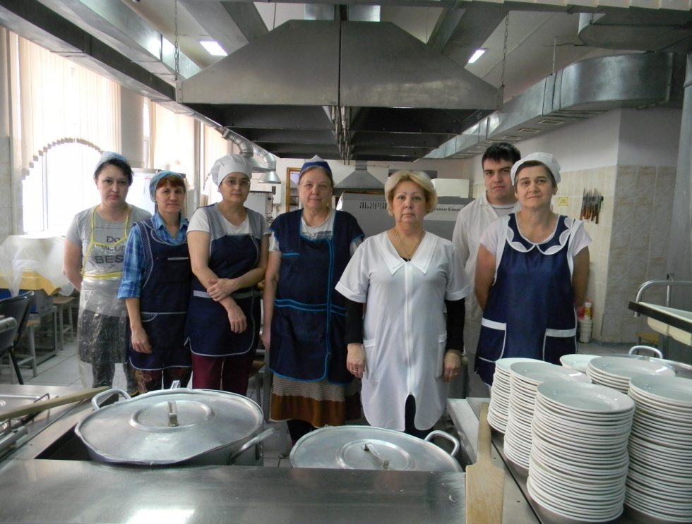
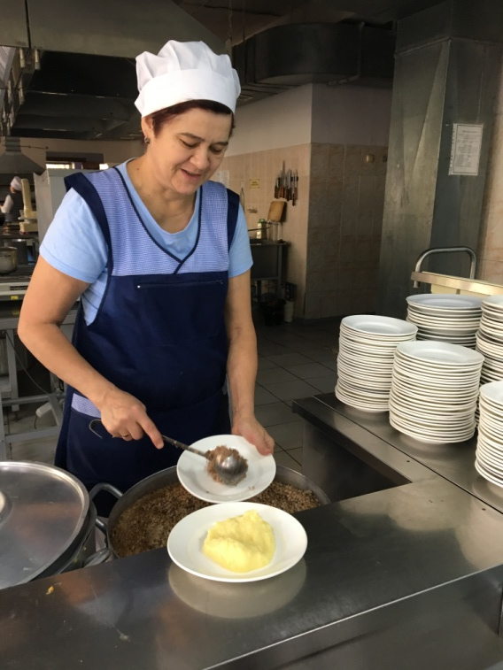
Кадровое обеспечение
состоит из дружных квалифицированных и постоянных сотрудников:
заведующий столовой 1 человек
бригады поваров 2 человека
работники зала 4 человека
посудомойки 2 человека

Slide 9
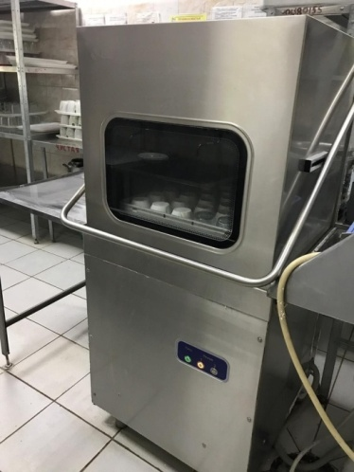
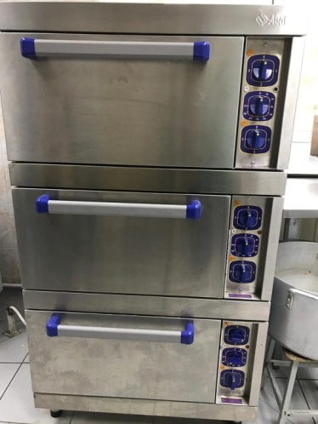
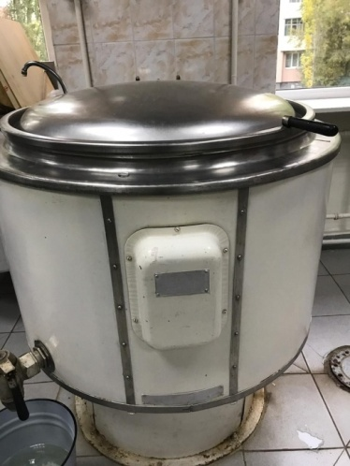
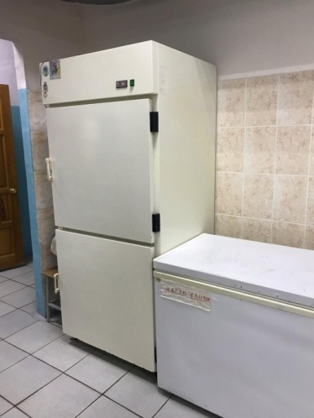
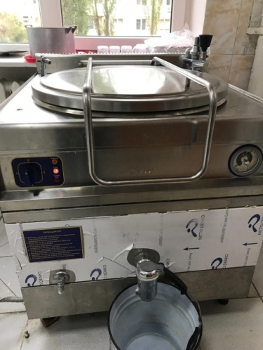
Техническое обеспечение в школьной столовой
Кухня оснащена тепловым, холодильным, механическим и вспомогательным оборудованием: варочными устройствами различной вместимости, приточно-вытяжной системой вентиляции, конвекционными печами, тестомесильной и раскаточной машиной, мукопросеивателем, контрольными весами, холодильными шкафами, картофелечисткой, овощерезкой, посудомоечной машиной и т.д.

Slide 10
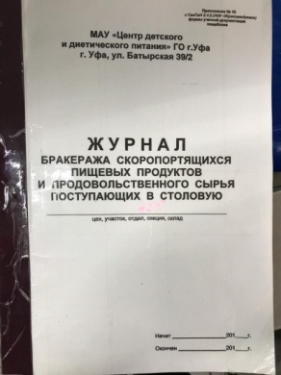
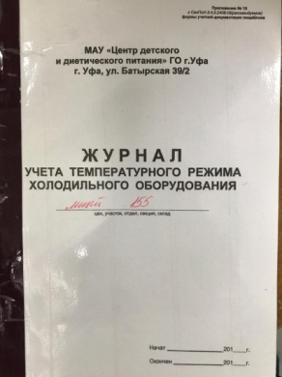
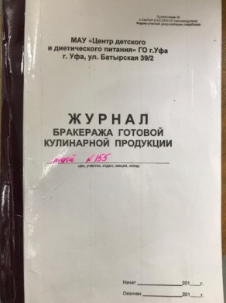
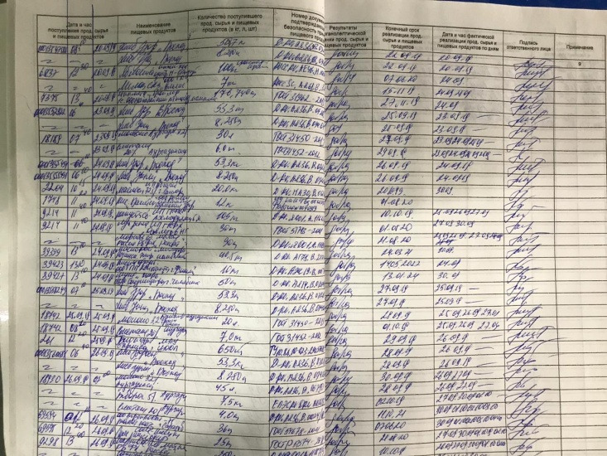
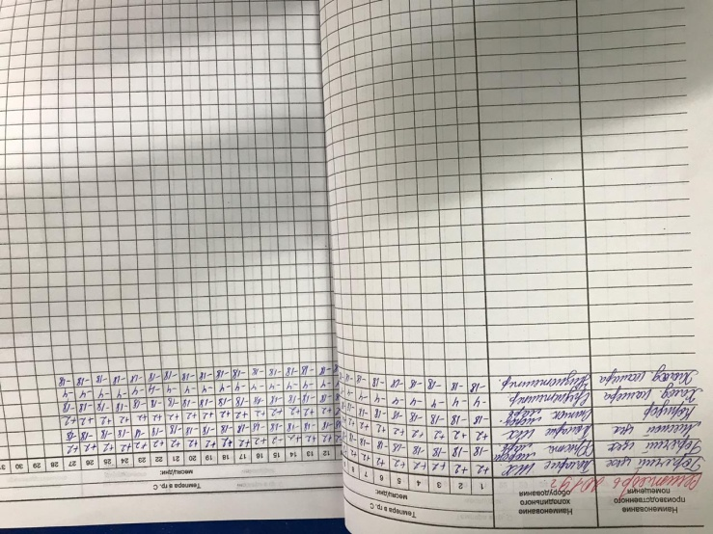
Нормы хранения и реализация продуктов , а также выполнение всех санитарно –гигиенических норм
Контроль за организацией питания и работой школьной столовой осуществляется созданной комиссией по проверке горячего питания.
В школе создана бракеражная комиссия, записи в журнале ведутся медицинской сестрой ежедневно.

Slide 11

Основные финансовые механизмы реализации проекта
Финансовое обеспечение организации школьного питания в настоящее время осуществляется за счет:
средства муниципального бюджета
внебюджет
родительские средства
спонсоры

Slide 12

Организационное обеспечение реализации Проекта
Проведение классных родительских собраний по темам:
совместная работа семьи и школы по формированию
здорового образа жизни дома;
питание учащихся;
профилактика желудочно-кишечных заболеваний и инфекционных, простудных заболеваний;
итоги медицинских осмотров учащихся.
2. Родительский лекторий «Здоровье вашей
семьи»
3.Конкурсы
4. Анкетирование родителей «Ваши
предложения на новый учебный год по развитию
школьного питания»

Slide 13

Ожидаемые результаты Проекта
В перспективе организация рационального питания школьников может позволить достичь следующих основных целей и результатов:
повышение иммунитета у обучающихся;
рост учебного потенциала детей и подростков;
улучшение состояния здоровья школьников;
улучшение успеваемости школьников;
повышение их общего культурного уровня;
рост числа питающихся.

Slide 14
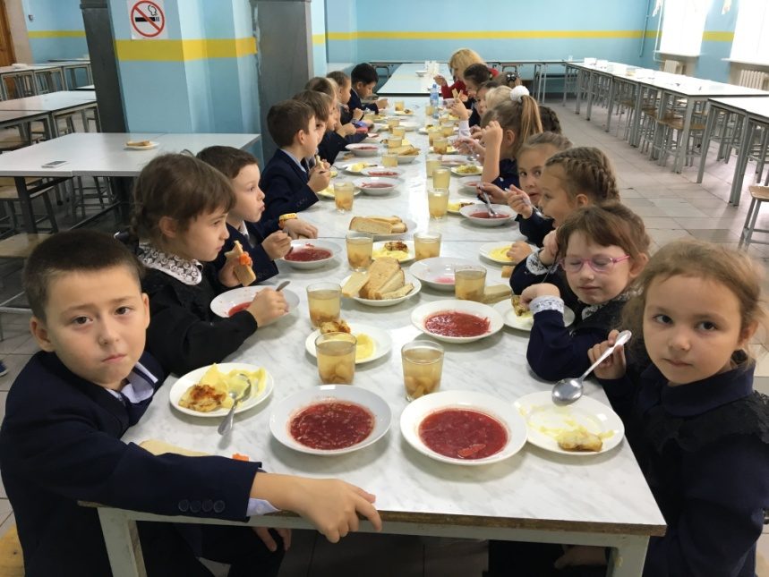
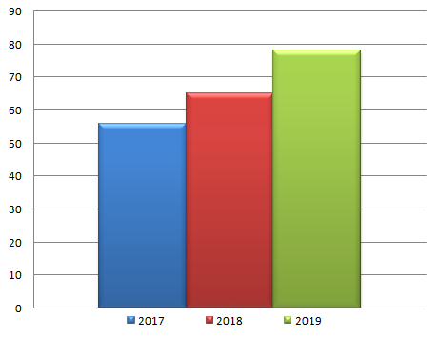
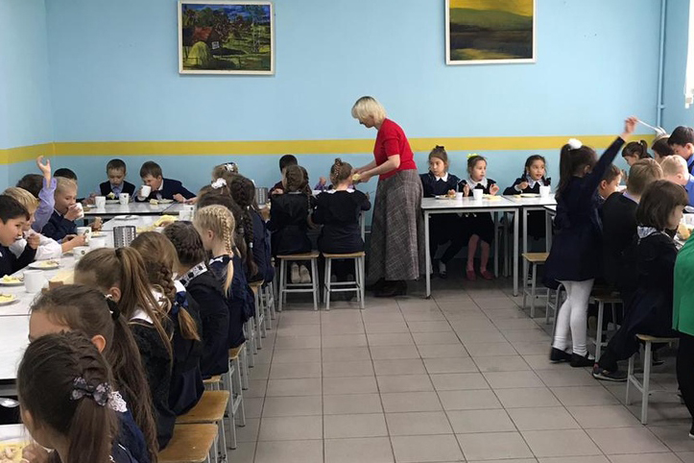
Динамика повышения процента питающихся
в МАОУ «ЛИЦЕЙ № 155»
78%
65%
56%

Slide 15


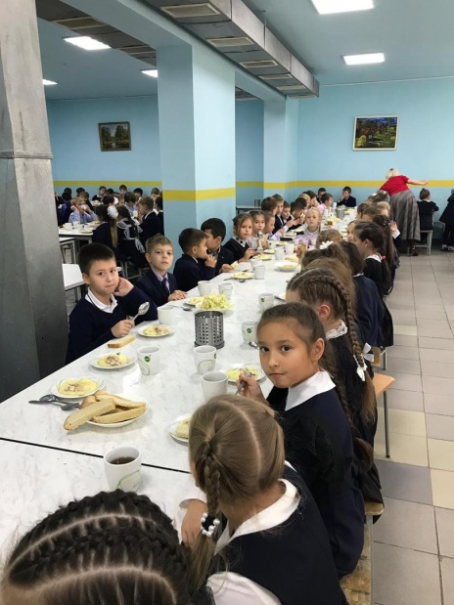

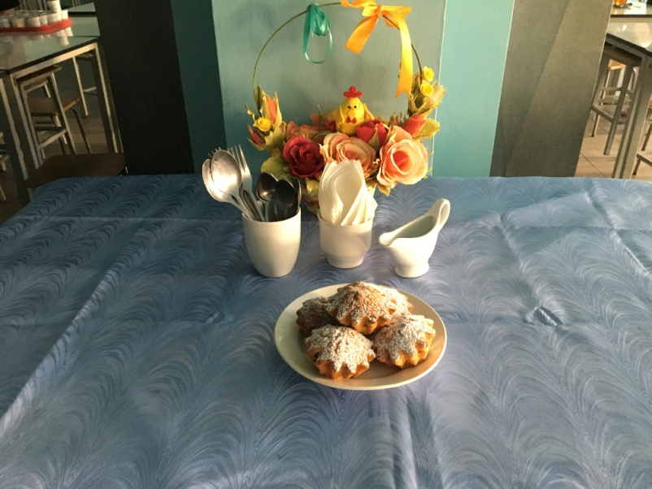

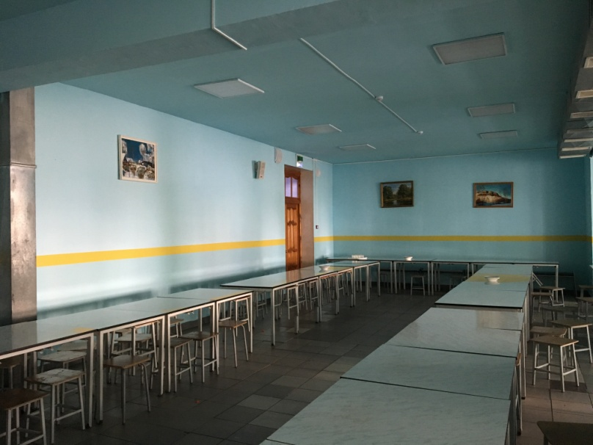
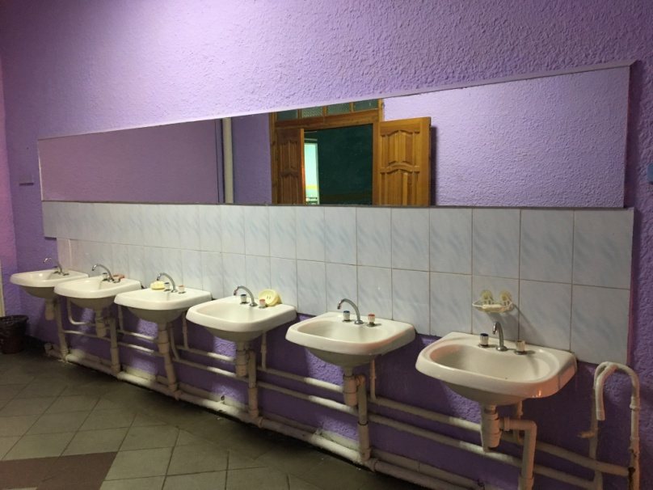
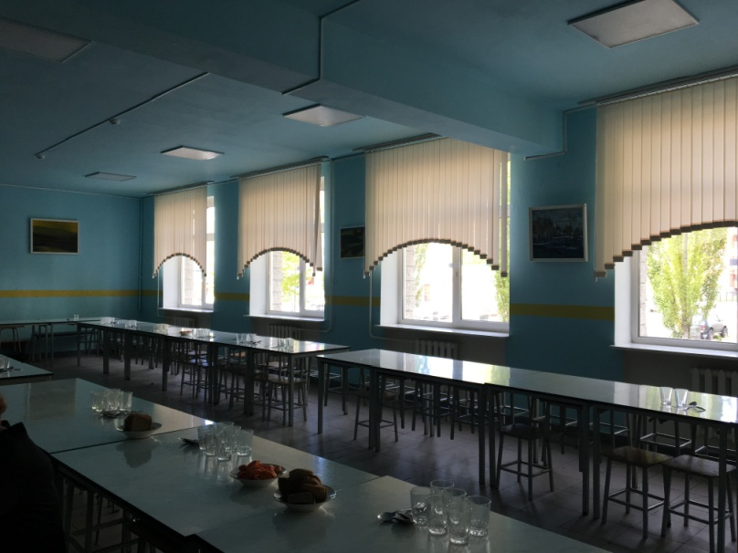

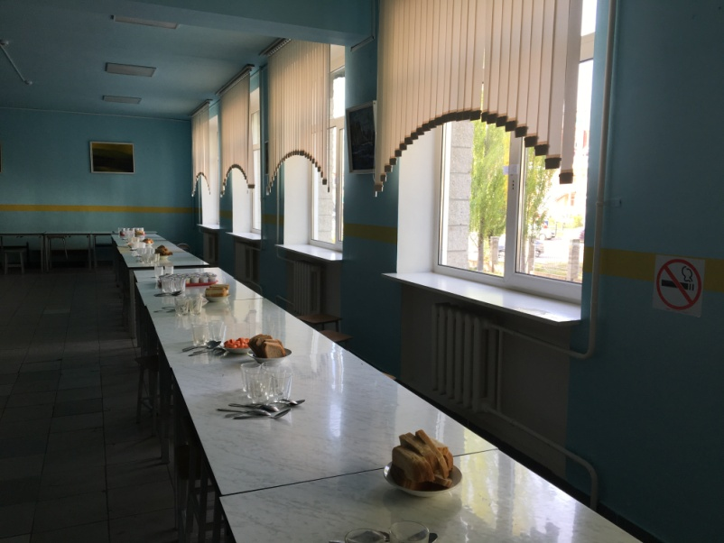

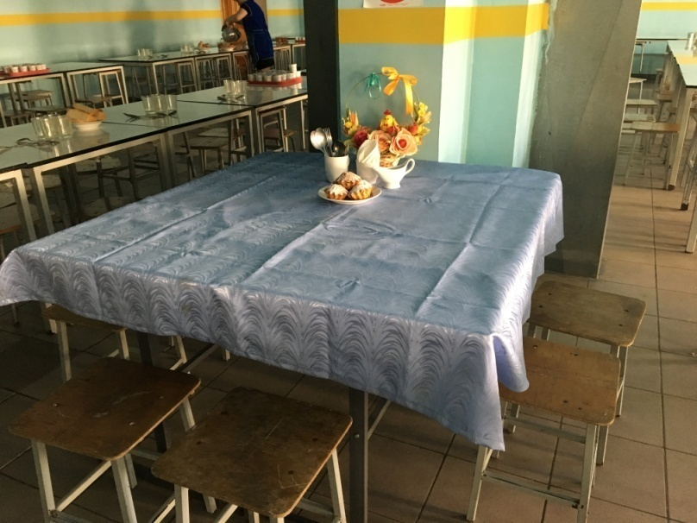

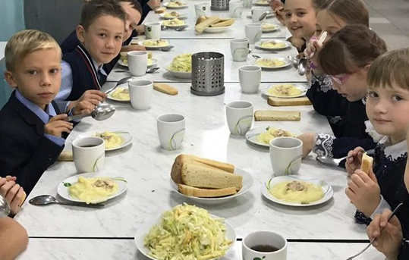
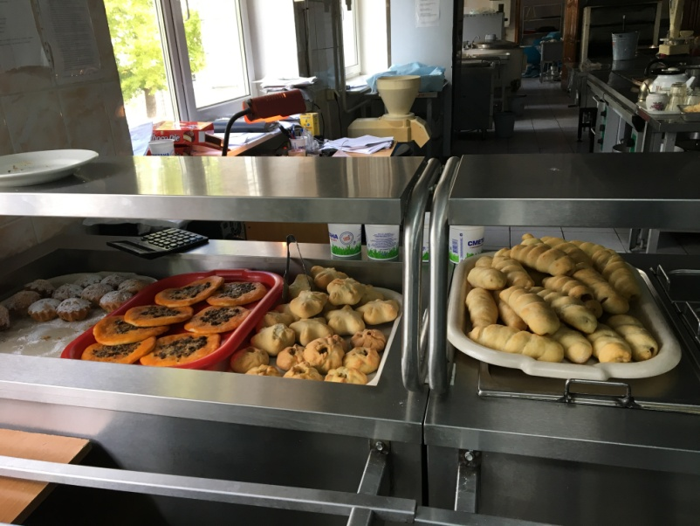
Результаты реализации проекта
Повышено качество питания учащихся и обеспечена его безопасность
Организовано правильное, сбалансированное питание детей
и подростков с учетом их возрастных особенностей
Успешно формируются навыки здорового питания у обучающихся и их родителей
Оказывается социальная поддержка
отдельным категориям обучающихся
МАОУ «ЛИЦЕЙ № 155»

